Slide 1
Организация дистанционного обучения
Рабочая программа включает в себя:
планируемые результаты освоения учебного предмета, курса;
содержание учебного предмета, курса;
тематическое планирование с указанием количества часов на освоение каждой темы

Slide 2
Организация дистанционного обучения
Внести изменения в рабочую программу в части:
изменения формы организации учебных занятий,
основных видов учебной деятельности обучающегося,
дат проведения занятий,
количества часов, отводимых на изучение каждой темы,
возможное уменьшение количества контрольных работ, связанных с укрупнением изучаем тем

Slide 3
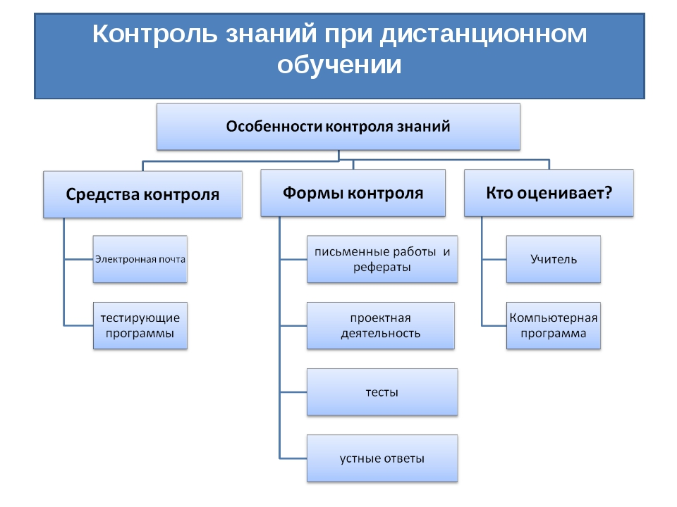
Организация дистанционного обучения

Slide 4
Организация дистанционного обучения
Ведение электронного журнала:
увеличены сроки внесения оценок в журналы с одного дня до недели.
Обеспечение учёта и хранения материалов промежуточной аттестации: КИМы, ученические работы, анализ результатов.

Slide 5
Организация дистанционного обучения
Дистанционную форму обучения контролирует заместитель директора по учебной работе.
Необходимо:
проводить ежедневный мониторинг присутствующих детей на дистанционном уроке, выделить отдельно тех, кто по болезни временно не участвует в образовательном процессе;
контролировать выполнение рабочих программ по предметам;
проверять электронный журнал: накопляемость отметок и домашние задания;
контролировать организацию урочной деятельности.

Slide 6
Пример организации контроля
1. Каждый учитель-предметник обязан выложить ссылку на online – урок в почте класса до 18:00, чтобы с вечера могли родители младших классов увидеть).
2. Заместители директора посещают уроки с целью контроля, проходя по ссылке, размещенной в почтах классов.
3. Ежедневно заполнять форму «Отчет по урокам» по google-ссылке
Вопросы: ФИО
ПРЕДМЕТ
КЛАСС
ДАТА УРОКА
ТЕМА УРОКА
ВРЕМЯ УРОКА
КОЛИЧЕСВО ДЕТЕЙ, ПОСЕТИВШИХ УРОК
КАКИЕ ПРОБЛЕМЫ БЫЛИ ВО ВРЕМЯ УРОКА

Slide 7
Пример организации контроля
4. Ежедневно отправлять ученикам отчет по google-ссылке
Вопросы: Ф.И.
КЛАСС
КАК ТЫ СЕГОДНЯ ЗАНИМАЛСЯ
- с помощью заданий в эл дневнике
- online – урок с учителем
- не занимался
КАКИМИ ПЛАТФОРМАМИ ТЫ СЕГОДНЯ ПОЛЬЗОВАЛСЯ
(«ZOOM», «решу ОГЭ, ЕГЭ, ВПР», «РЭШ», «Учи.ру», «Я-класс», другие)
-если ты не занимался, укажи причину (не работал интернет, сломался ноутбук, ноутбук был занят другим, ресурсы не загружались, ничего из вышеуказанного).

Slide 8
Организация дистанционного обучения
Итоги контроля подводятся не реже одного раза в неделю.
Издаётся приказ о мониторинге успеваемости на дистанционном обучении.

Slide 9
Организация дистанционного обучения
Объём домашнего задания (в астрономических часах):
во 2 - 3 классах - 1,5 ч.
в 4 - 5 классах - 2 ч.
в 6 - 8 классах - 2,5 ч.
в 9 - 11 классах - до 3,5 ч.

